Slide 1

Bem vindos!
Algorítimos e Data structures – Como se tornar um desenvolvedor melhor

Slide 2


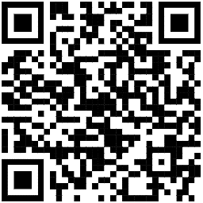
Quem sou eu
Estudante de engenharia de Software – 2° Período
Estagiário One SubSea – Continuous Improvement
Desenvolvedor Freelance

Slide 3




Qual o propósito desse workshop
Entender aplicações práticas de algoritmos
Quando usar certas Data Structures
Entender como e quando otimizar processos

Slide 4

Links Úteis

Slide 5



Algoritimos de busca

Slide 6

Linear Search
Vamos para o quadro

Slide 7

Binary search
Para o quadro novamente

Slide 8

Mas, e se a lista não estiver organizada?
Sort Algorithms
(Ou simplesmente .sort( ) )

Slide 9

Uma nova data structure
Linked lists!

Slide 10
Como podemos buscar dentro de uma linked list??

Slide 11

Alguma pergunta?

Slide 12

Hackathon!
Hackathon Iniciantes - Best Time to buy and sell stocks
Hackathon Experiêntes - Reverse Linked List

Slide 13
Obrigado!
Caso queiram me contatar, apenas escaneiem o QR Code!

